Slide 1

Automatische Textklassifikationn

Slide 2


Textklassifikation
Textklassifikation: Zuordnung von Texten zu vordefinierten Kategorien
Im Groben zwei Komponenten: Wissenserwerb und Klassifikation selbst
Wissenserwerb: Merkmalsberechnung, Merkmalsauswahl, Modellbildung
Problem (allg. ML, spez. hier): Overfitting

Slide 3
Abgrenzung
Aenlich aber was anderes: Keyword-Extraktion

Slide 4
Wissenserwerb
Merkmalsberechnung: Erstellung von Paradigmen durch Suffixbaeume
Merkmalsauswahl: Die besten Paradigmen
Modellbildung: Bezug von Klassen zu Paradigmen

Slide 5
Maschinelles Lernen
Induktives, exemplarbasiertes Lernsystem (Lernen aus Beispielen, Woerterbuch der Kognitionswissenschaft)
Felix v. Cube
Maschinelle Lernverfahren, Merkmalsvektoren, numerische Darstellung

Slide 6
Unser Verfahren
Grundgedanke: Texte haben das gleiche Thema, wenn sie die gleiche Woerter in den gleichen Kontexten haben (d.h. wen sie aehnliche aradigmen enthalten)
Konzeptuell, was machen wir, Paradigmen
Code, Klassen, UML, JUnit vrfuehren, praktische Probleme, Huerden etc.

Slide 7
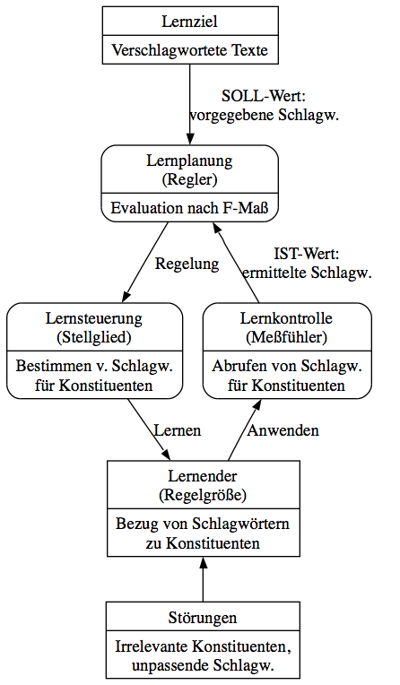
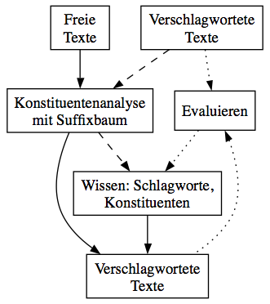
Maschinelles Lernen

Slide 8
Paradigmen
Strukturalistische Ideen (syntagmatische Relationen, Harris usw.)
D.h. strukturalistische Syntaxanalyse
Paradigmen im Text und daraus andere lernen (wenn gemeinsame Woerter in zwei P. dann auch die anderen ergaenzen)

Slide 9
Paradigmen durch Suffixbaeume
Suffixbaume enthalten in ihrer Struktur Paradigmen
Suffixbaeume lassen sich effizient erstellen
Daher koennen mit Suffixbaeumen effizient Paradigmen aus grossen Textmengen erstellen werden (vgl. Schwiebert, SOG)
Nicht vorhandene Paradigmen die abgeleitet werden koennen

Slide 10
Suffixbaeume
S. fuer Buchstaben und Woerter
Bild, darstellen mit Paradigma
Das System ist vom Prinzip sprachunabaengig

Slide 11
SALE
Definition SALE
Crawling 2x
Tokenisierung 2x
Paradigmen (Suffixbaum vs. SOG) 2x
Wortlisten-basiertes Filtern
Lernen (unser Verfahren)
Beim Klassifizieren wieder alles

Slide 12
SALE
Sinn: Wiederverwertbarkeit von Komponenten und Ergebnissen: Arbeitsersparnis; Vergleich verschiedener Verfahren
z.B. GATE, UIMA, Tesla

Slide 13
Tesla
Uebersicht, Screenshots
Java EE, Clustering, Standards

Slide 14
Korpuslinguistik
Defintion etc
Web, Crawling, Delicious, Korpora

Slide 15
Delicious
Klassifzierte Texte, Korpus
Delicious als UI zur Korpuszusammenstellung
sampling frames, bundles

Slide 16
Verbesserungen (sprachunabhaengig)
Qualitaet der Paradigmen (SOG, Filtern, Mehrwort-Paradigmen, nur mit bestimmten Woertern, Zusammenfassen)
Qualitaet und Quantitaet der Korpora (z.B. wenige Kat., Zeitungsartikel), HTML-Parsing: Nicht nur Inhalt von Paragraphs
Aendern Algorithmus, Schwellenwert anders, automatisch anpassen. N beste (z.B. 5%) Paradigmen statt festen Wert.

Slide 17
Verbesserungen (sprachspezifisch)
Stemming (z.B. WordNet)
POS-Tagging (z.B. WordNet)
Semantische Relationen, z.B. Hyperonyme der Woerter im Paradigma (z.B. WordNet, manuell)

Slide 18
Vorfuehrung
z.B. Korpus mit Zeitungsartikeln (auf delicious)
Paradigmen zeigen fuer vers. Korpora, Filtern, Stopwortlisten

Slide 19
Evaluation
Precision
Recall
F-Mass
Relative Error

Slide 20
Literatur
Brueckner CL-Buch
Goller
Pedersen
Yang
Hulth

